Slide 1
«Задачи аккумулирования ресурсов
в деле сохранения национального языка и культуры тверских карел »
Докладчик: Марина Евграфова
Г. Ижевск, 2022 г.

Slide 2

РЕСУРСЫ - совокупность средств и источников их получения, возможных и доступных для использования при решении определенных и непредвиденных задач в режиме обычных, оптимальных и экстремальных условий безотносительно времени использования. Ресурсы включают запасы и резервы.
ресурсы:
экономические
управленческие,
законодательные,
трудовые,
информационные.

Slide 3

ЦЕЛЬ:
Сохранение и развитие родного языка и национальной культуры тверских карел.
Задачи:
Популяризация национального языка и культуры тверских карел;
Создание условий для обучения тверскому карельскому языку на всех образовательных уровнях;
Увеличение числа лидеров, готовых продолжать реализацию поставленной цели.

Slide 4





АНО Ресурсный культурный центр
«Дом тверских карел»

Slide 5
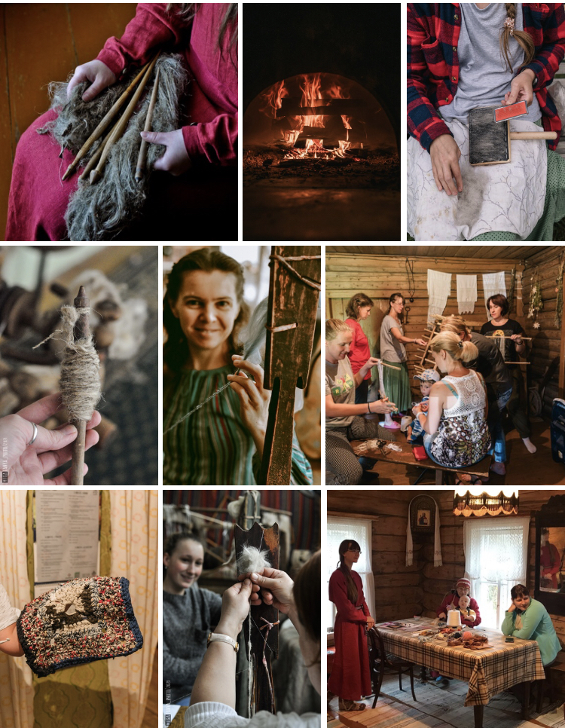
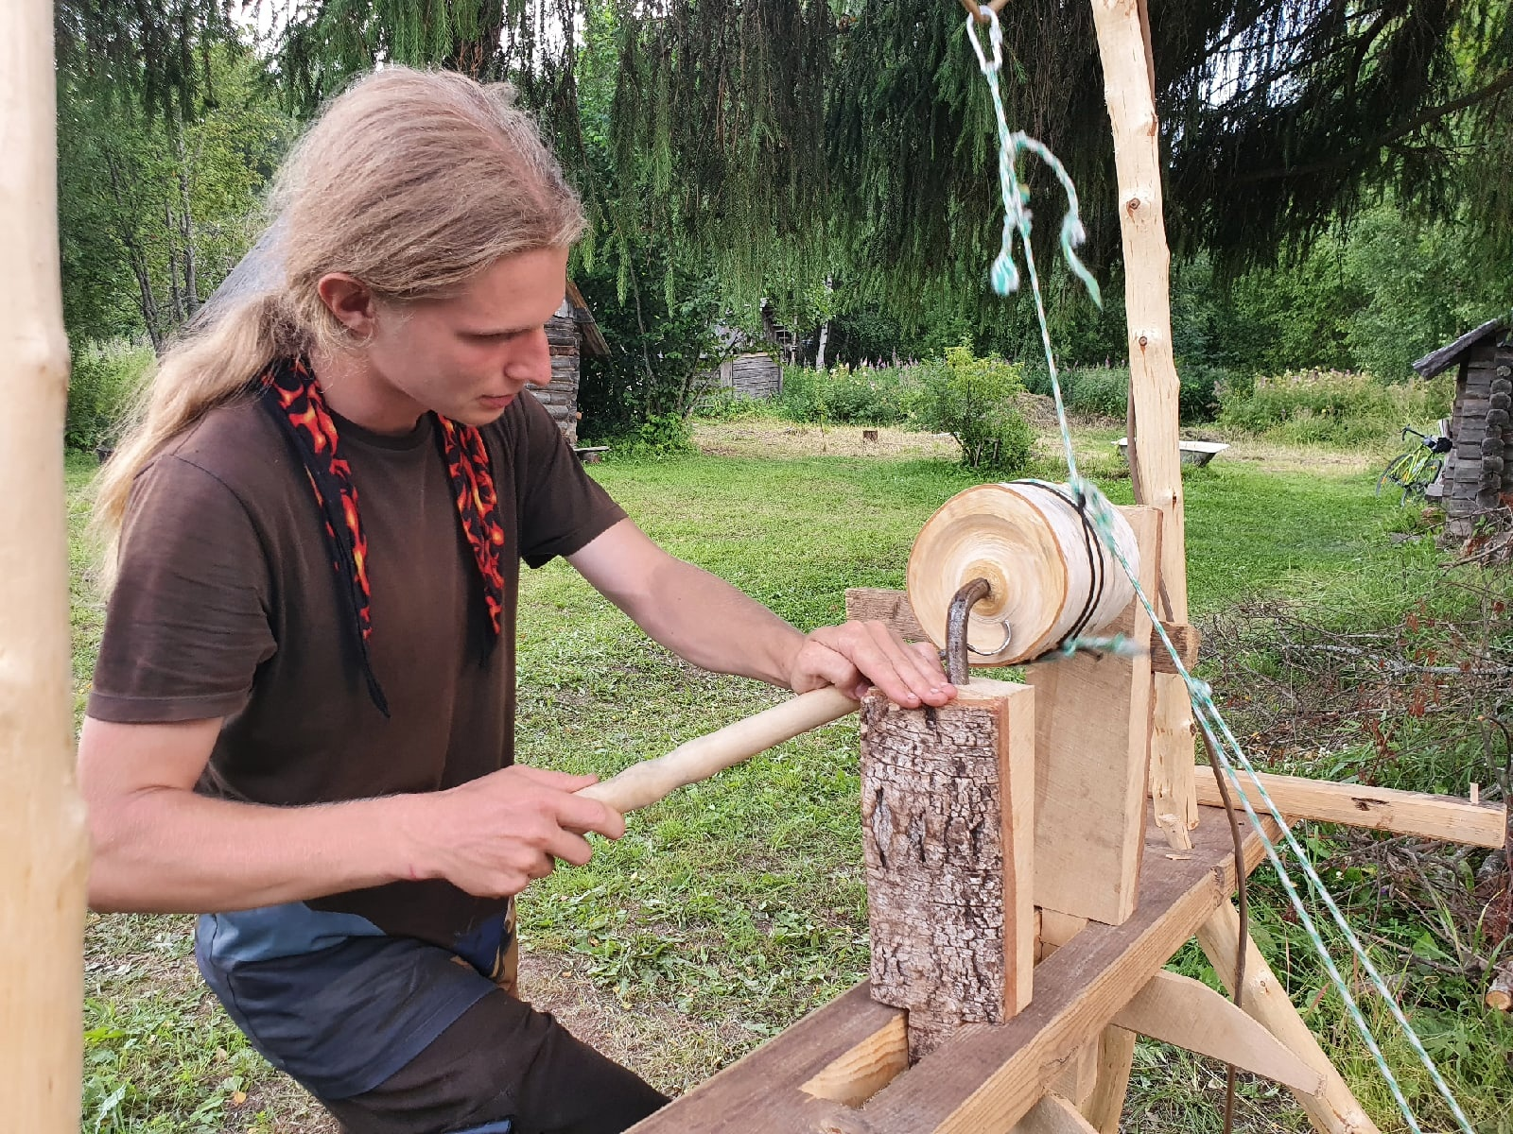
Этномастерская тверских карел
КУРЧИН-МУРЧИН

Slide 6
Карельский этнофорум
«KODIMAILLA»

Slide 7
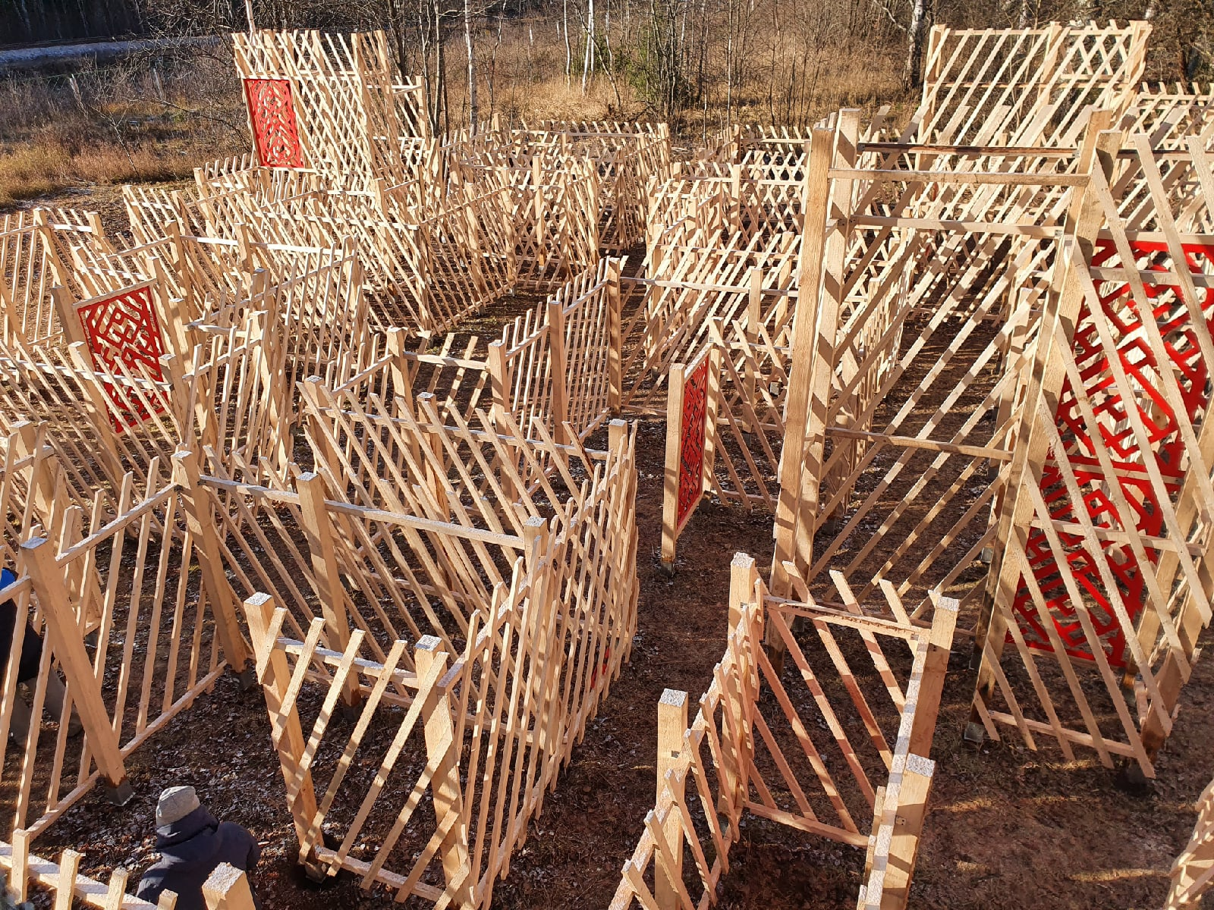
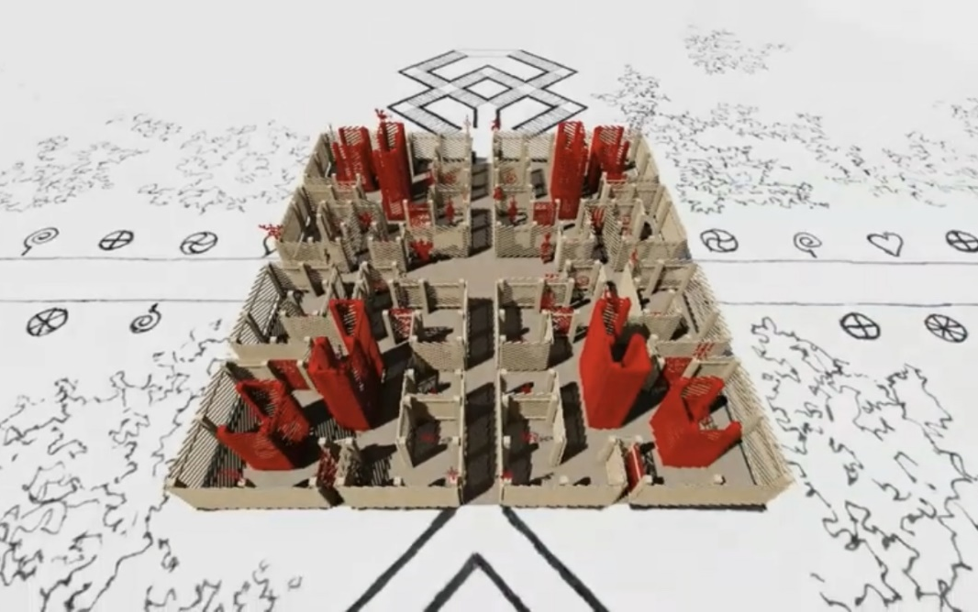
Карельский лабиринт-квест
«Karielan tie»

Slide 8
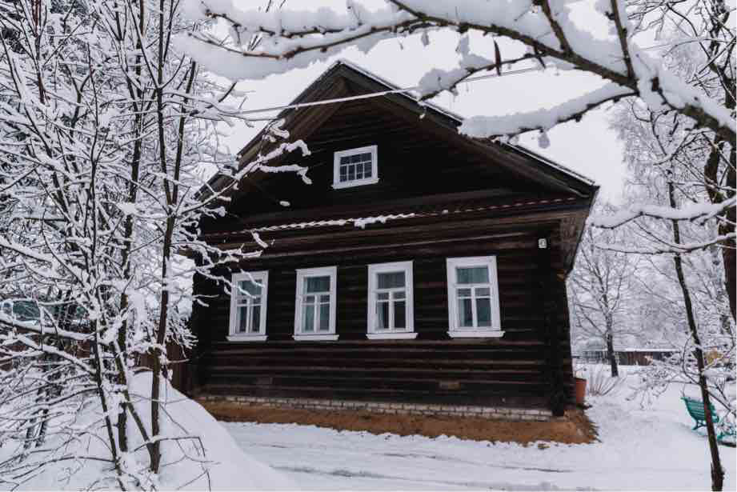
Карельский дом в Чашково
Открылся 3 января 2020 года

Slide 9
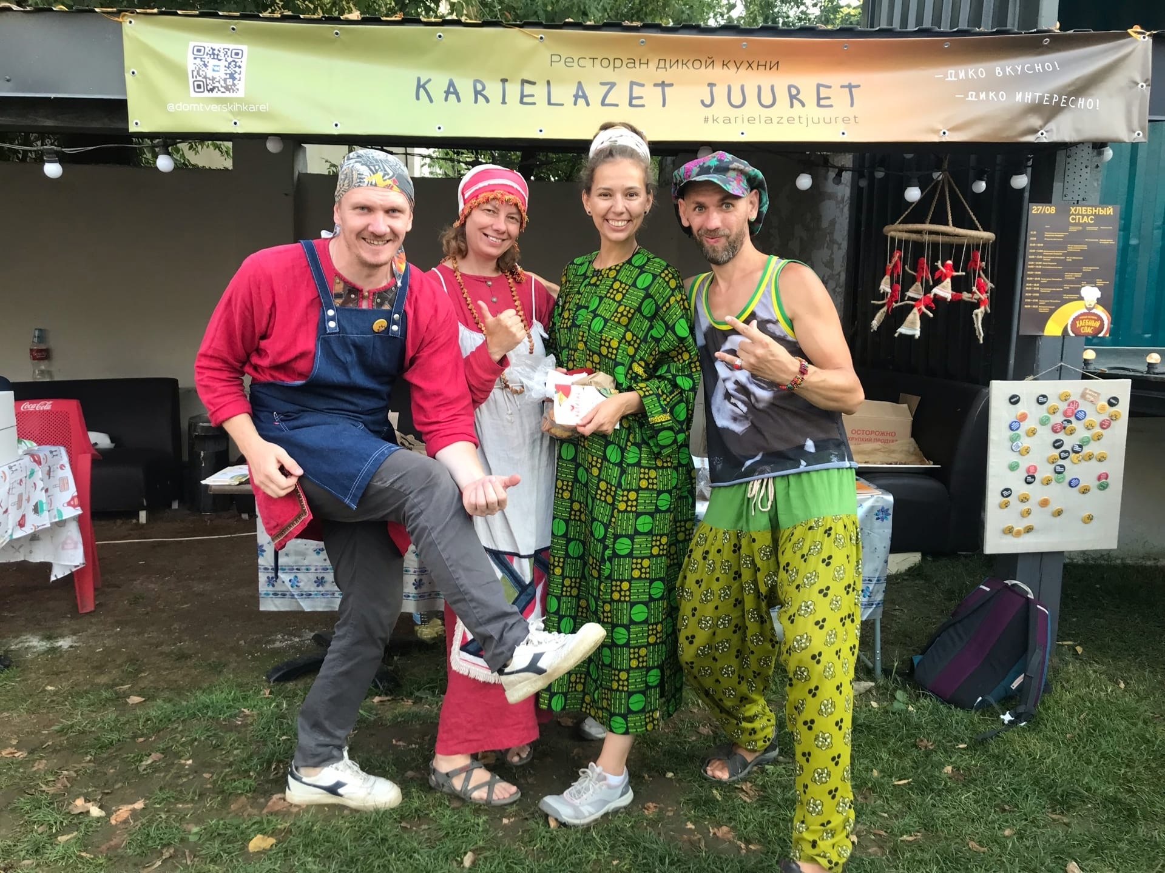
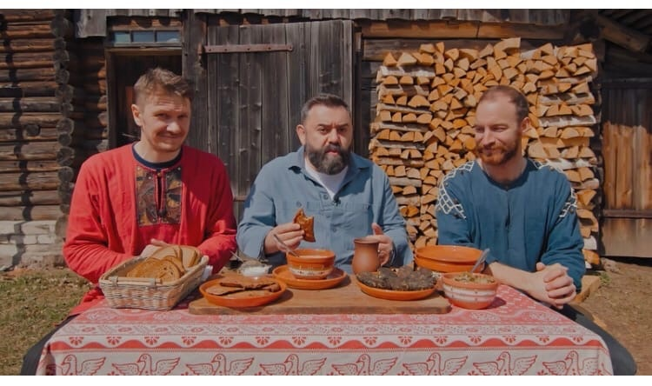
Однодневный ресторанный день
«Karielazet juuret»

Slide 10
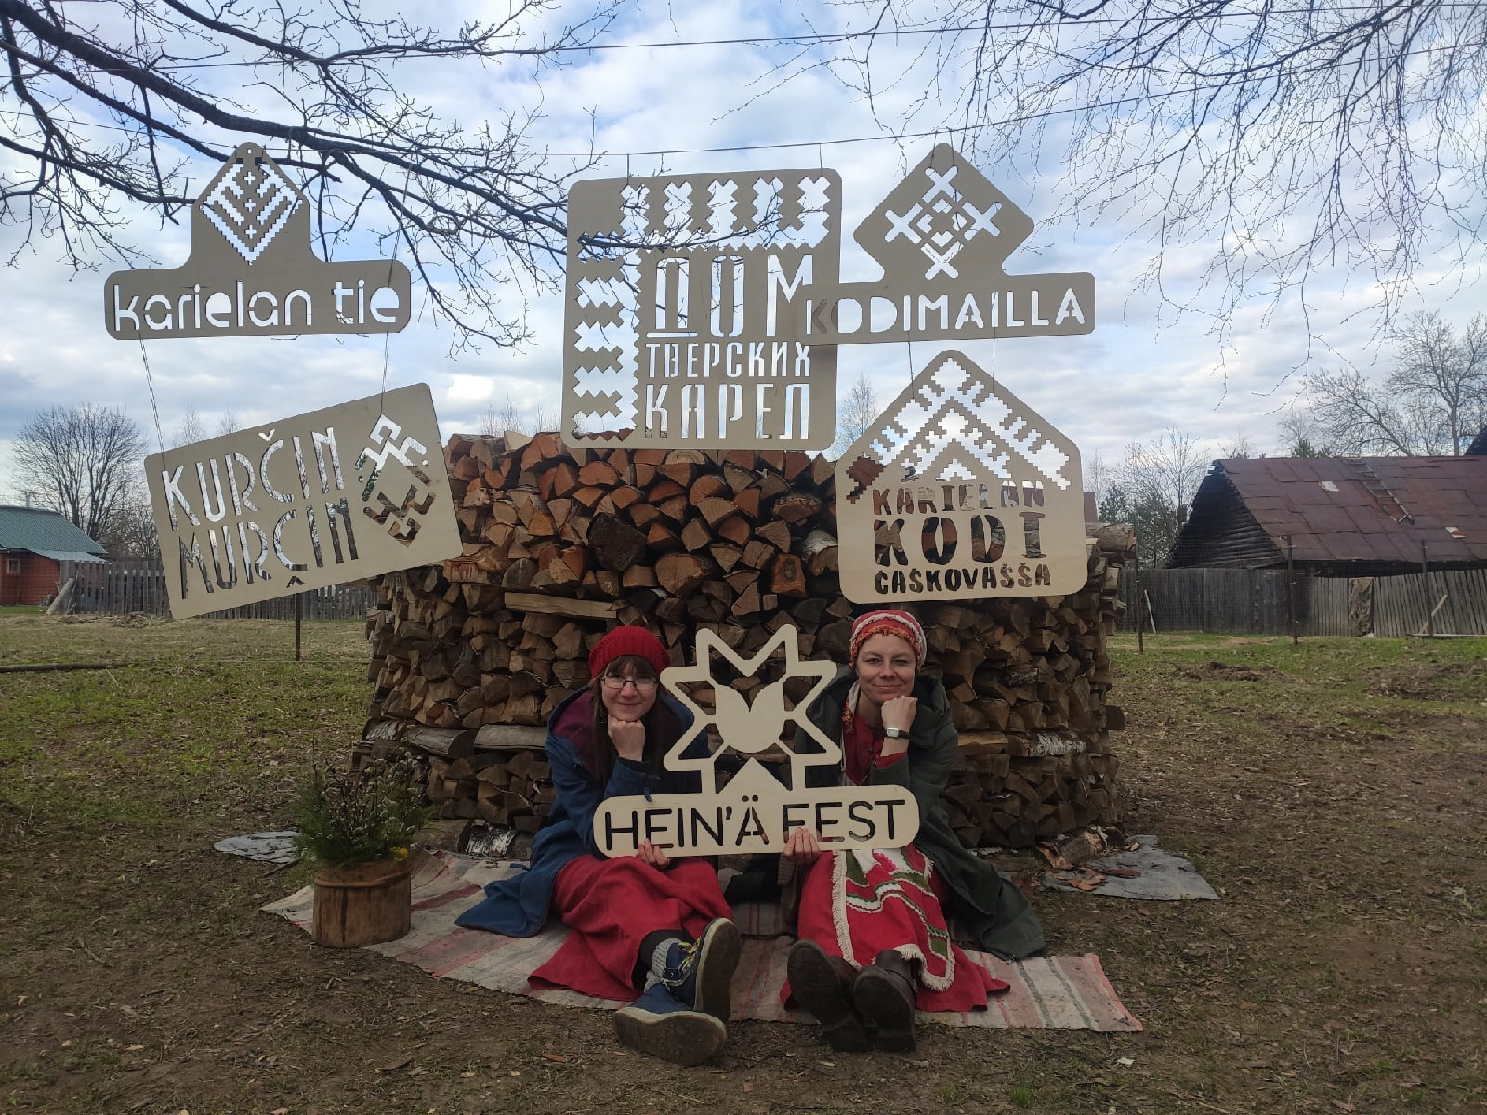

Slide 11
Документы по теме:
Стратегия государственной национальной политики РФ на период до 2025 года, утверждённая Указам Президента РФ 19.12.2012 г. № 1666;
Закон РФ от 25 октября 1991 г. N 1807-I
"О языках народов Российской Федерации«;
Региональная программа по национальной политике Тверской области до 2019 г.

Slide 12
Управленческие ресурсы:
Управление общественных связей аппарата
Правительства Тверской области,
Министерство туризма Тверской области,
Министерство культуры Тверской области,
Министерство образования Тверской области
Муниципальные органы власти,
Советы при Главах муниципальных образований.

Slide 13
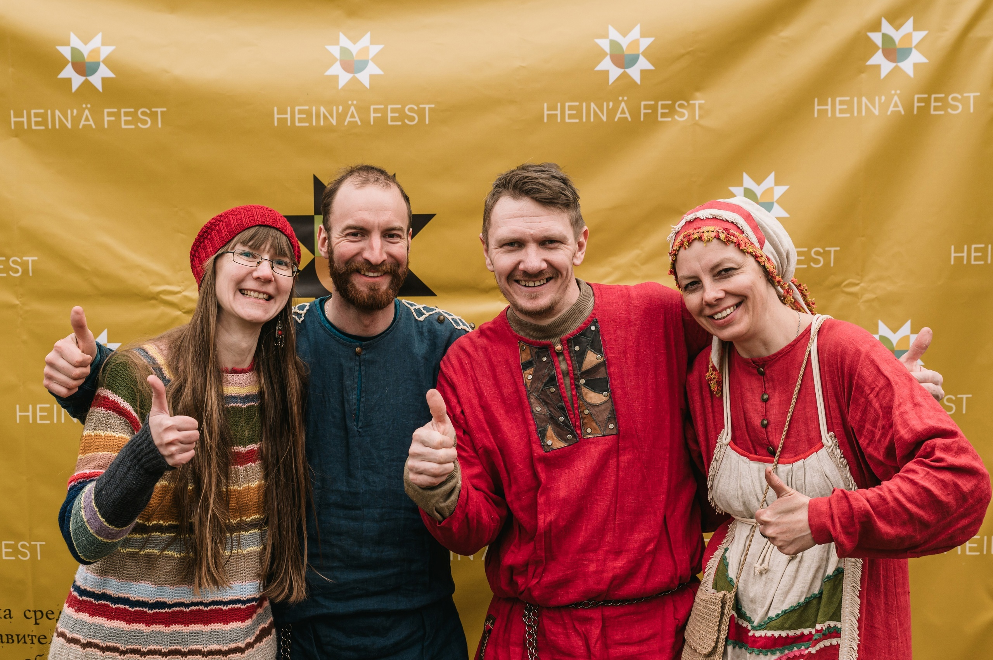

Slide 14
PASSIBO
Марина Евграфова
+7 920 692 95 98
#домтверскихкарел

